Slide 1
GITHUB 사이트 사용방법

Slide 2
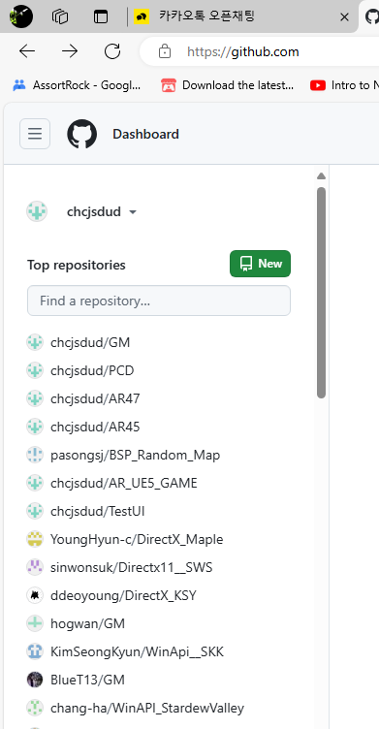

Github는 기본적으로 누구나 쉽게 형상관리를 만들 수 있다.

Slide 3
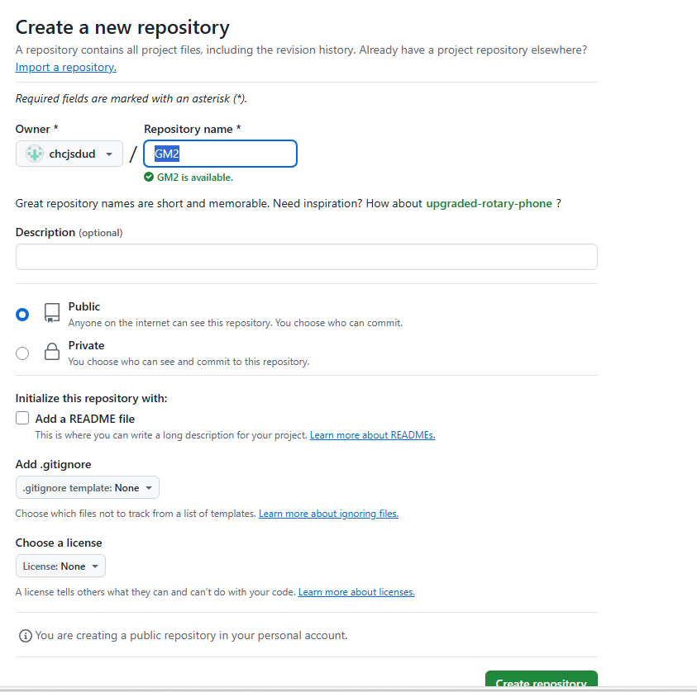
프로젝트명
이프로젝트는
Xx위한 프로젝트입니다.
Public 공개 프로젝트 여러분
Private 비공개 프로젝트 초대받은 사람들과만 공유 가능
프로젝트 Readme 파일 넣어줄거냐 말거냐? 선생님은 필요없다.
이그노어
올리지 않아야할 파일 리스트를
어떤 기준으로
라이선스
라이선스는 기본적으로 MIT

Slide 4
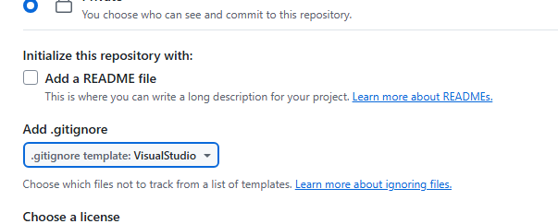

이그노어 설명
C++
비주얼 스튜디오
언리얼 엔진
.exe가 대표적인 올리면(외장 서버에 파일을 올리는 것을 말한다.) 안되는 파일
프로그램이란 .exe파일을 말합니다.
IDE를 통해서 쉽게 .exe파일을 생산할수 있게 됐어.
쉽게 말해서 비주얼스튜디오 프로젝트만 있다면 언제든지 비주얼 스튜디오의 기능으로
.exe를 만들수 있어.
시작은 비주얼 스튜디오에 필요없는 파일을 안올리는 비주얼 스튜디오 설정으로 시작했다가
나중에 언리얼 이그노어를 합친다.

Slide 5
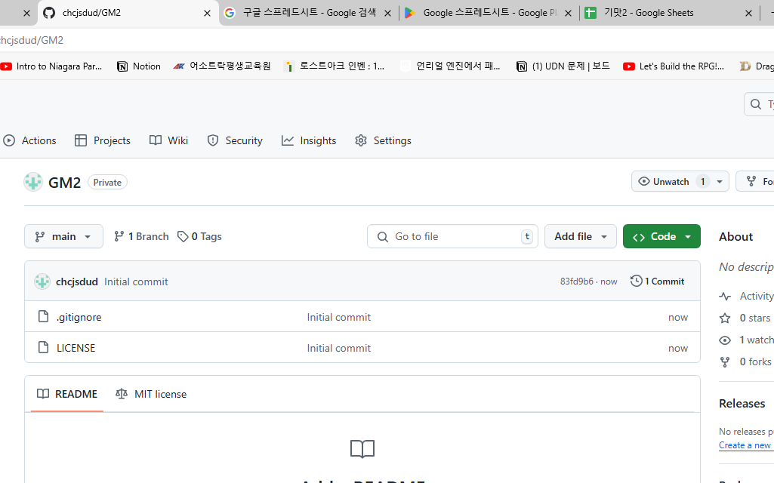

Slide 6
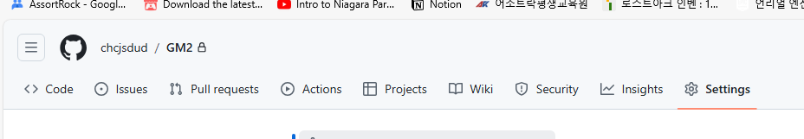
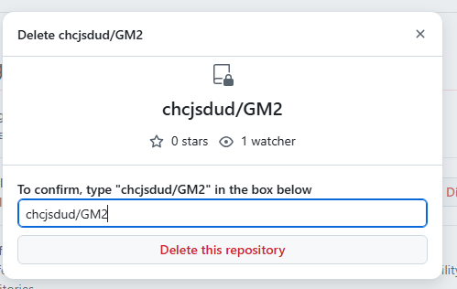
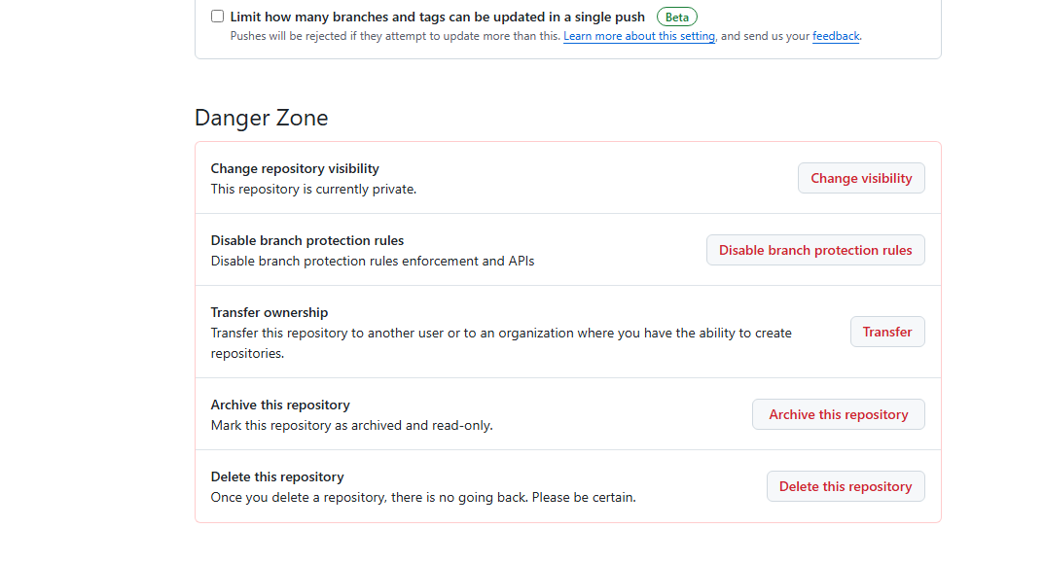
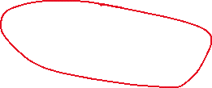


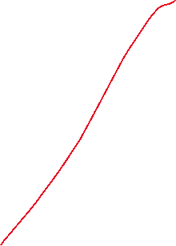
세팅에서 가장 아래쪽 옵션에서 언제든지
프로젝트를 파괴하고 다시 만들 수 있다.

Slide 7
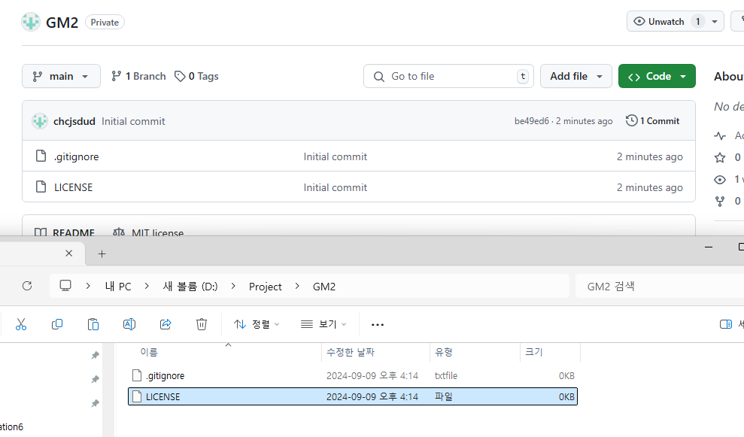
지금 이 프로젝트는 아래와 같은 상태이다.

Slide 8
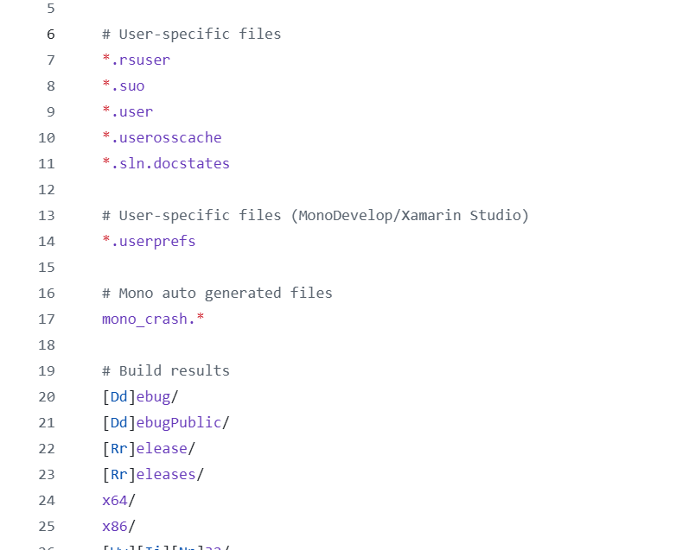
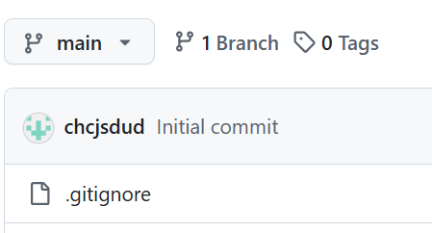
깃 이그노어 파일을 열어보면 내부를 확인할수 있는데.
.txt파일이랑 동일하다.
내부에 있는 파일들을 올리지마자
보면 * 아스테리크가 등장할때가 많다. 파일경로에서 아스테리크의 뜻은
*.rsuser => 모든 이름을 통틀어서 확장자가 .rsuser인 파일들
*.txt => 모든 .txt 파일은 올리지 마라.
왜 제외되었느냐 빌드 결과물들이다.

Slide 9
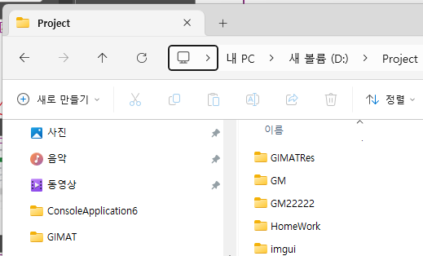
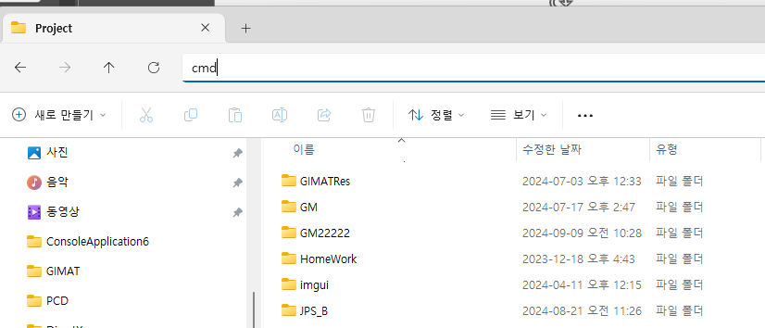
이 인터넷에 올라와있는 프로젝트를 받아보자.
선생님이 받는 방법은 커맨드 창을 이용하는 방법으로 보통 받는다.
가장 빠르고 간단하기 때문이다.
방법1. 아무 폴더나 가서
경로부분에서 cmd를 치고 앤터

Slide 10
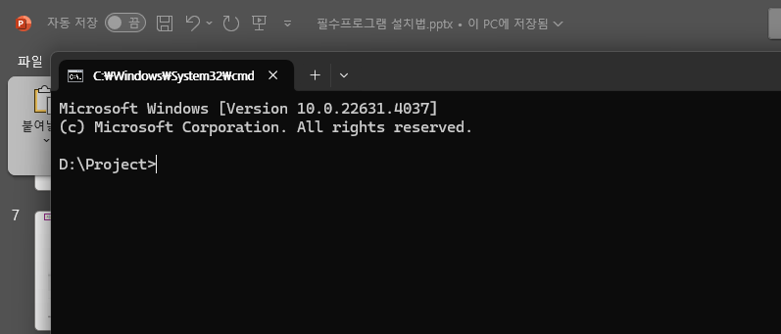

Slide 11
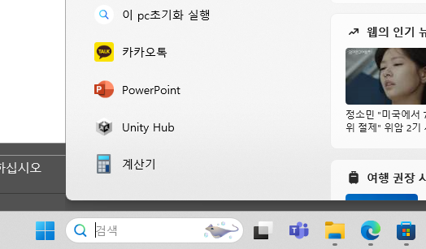
두번째 윈도우키 + s하고
명령 프롬프트 치는것
하지만 내가 원하는 폴더위치의 프롬프트 창을 열수는 없기 때문에 그냥 알아만 둬라.

Slide 12
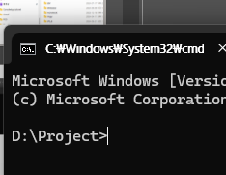
첫번째 방법으로 내가 프로젝트를 받기 원하는 곳에서
Cmd를 친다.
내가 github 프로젝트 GM2
아래쪽위치에서 지금부터 선생님이 하는 방법을 실행하면
D:Project\GM2 폴더에 프로젝트가 받아지는 것이다.
이때 학생들이 많이 실수하는 것이 있는데 내부에 이미 같은 이름의 폴더가 있으면 받아지지 않는다.

Slide 13
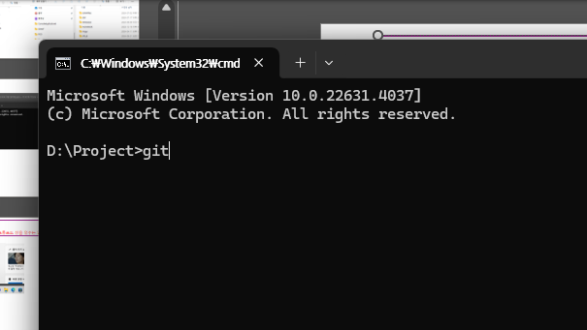
먼저 해봐야할게 있는데. Git이라고 하고 엔터를 쳐보자.
아마 여러분들은 git을 설치하지 않았기 때문에 아래와 같은 메시지가 떠야 정상이다.
안뜬다 비정상.
Git

Slide 14
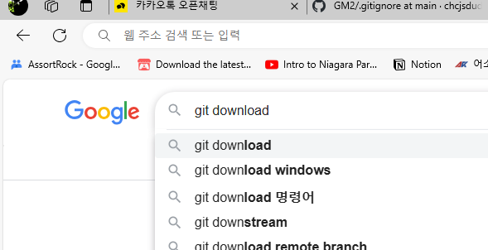
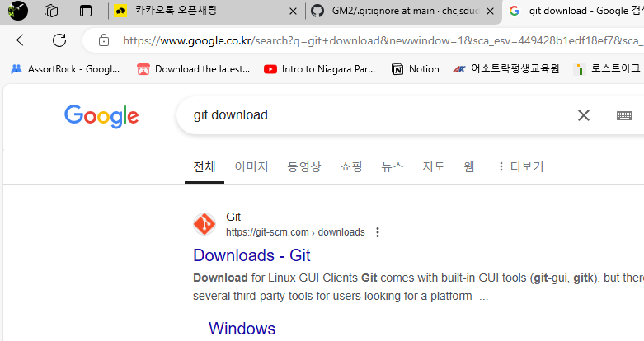
구글로 가자. => git download라고 검색하자.

Slide 15
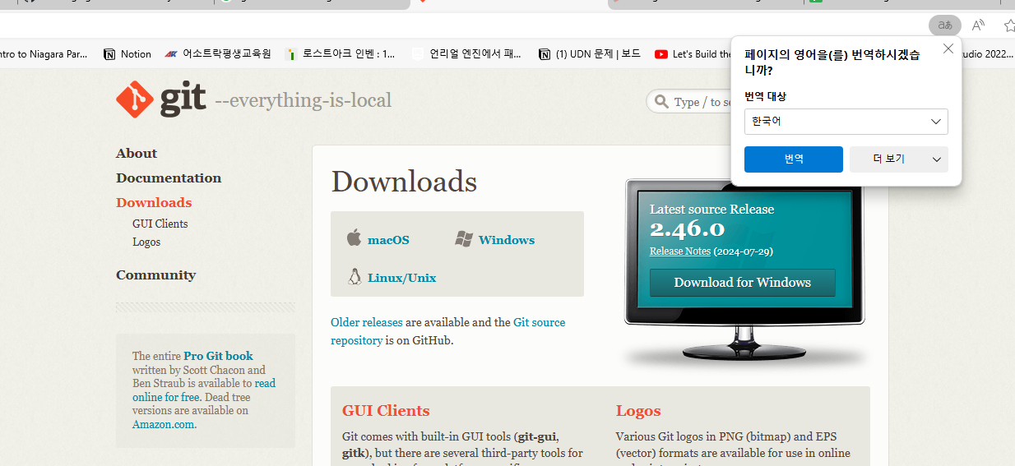

Git을 다운로드 받는다.

Slide 16
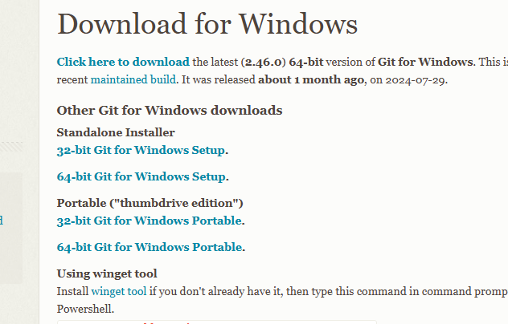

정식설치버전을 다운로드 받자.

Slide 17
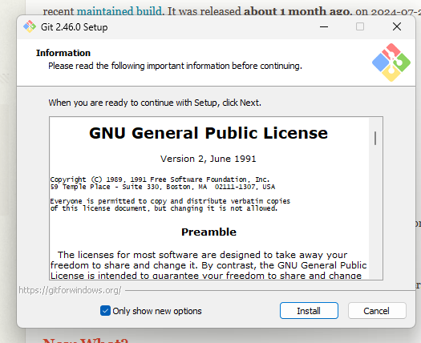
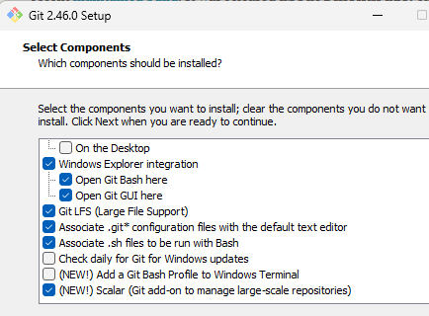
왠만하면 그냥 인스톨 누르고 next next next하면 되는데.

Slide 18

Git bash는 git을 쉽게 사용하게 해주기 위한 git에서 만든 git보조하는 프로그램
난 안씀. 나는 git을 비주얼 스튜디오로 제어하는 외부 프로그램인데.
비주얼 스튜디오에 이미 모든 기능이 다 들어있다. 굳이 저녀석들을 사용하지 않아도 된다.
하지만 설치

Slide 19
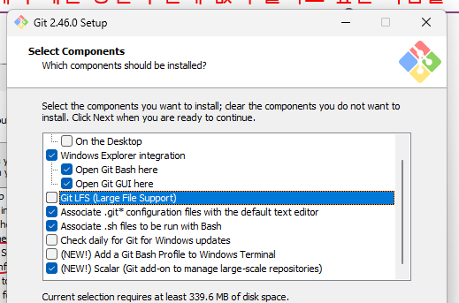

Git은 기본적으로 무료 사용자 50메가 파일제한
유료사용자 100메가 제한 당연히 한계 없이 올리고 싶은 사람들이 있다.
그런데 실제로는 트래픽을 기존에 있던 파일 + 새로올리는 파일로 계산해서 말도 안되는 순간에
자신의 용량을 다 써버리게 됩니다.

Slide 20
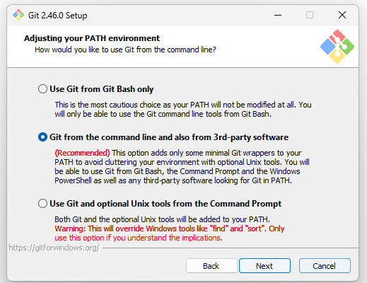
Next를 하다가 이부분을 그냥 지나치면 안된다.

Slide 21
나머지 옵션은 여러분들 수준에서 큰 의미가 없고 대부분 보안관련 옵션이나 암호화 관련 옵션이기 때문에
현재는 그냥 next만 해도 상관 없다.
여러분들이 선생님의 프로젝트를 복사해서 받고 싶은 윈도우 폴더 어디로든지 가세요.
참고로 제발 부탁인데 바탕화면에 받지 마세요. 부탁입니다.
다들 싫어합니다.

Slide 22
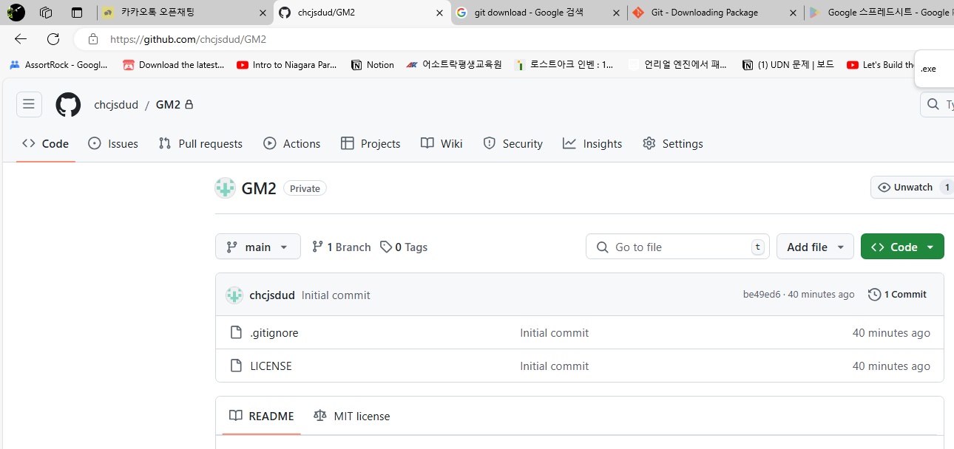
우리는 현재 git도 설치했다. 그리고 git 가입도 했고 선생님은 git을 공유하기 위한 리포지트리(폴더)

Slide 23
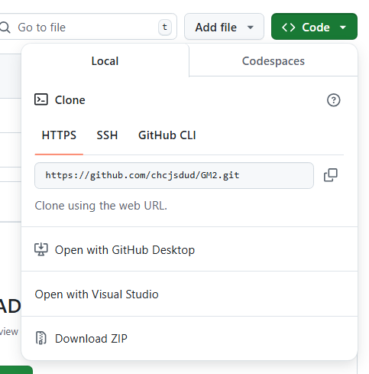
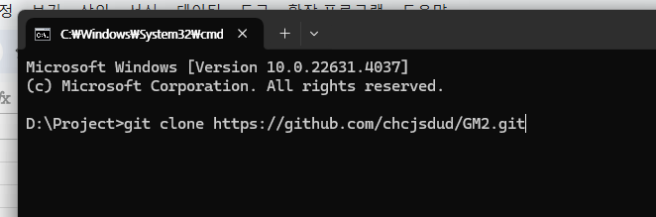

다음과 같이 프롬프트 창에서 설치하면

Slide 24
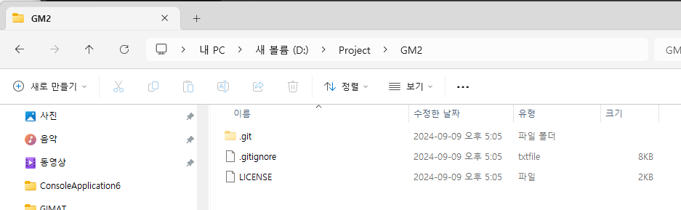
다음과 같이 프롬프트 창에서 설치하면 다음과 같이 폴더가 뜨면 정상이다.

Slide 25
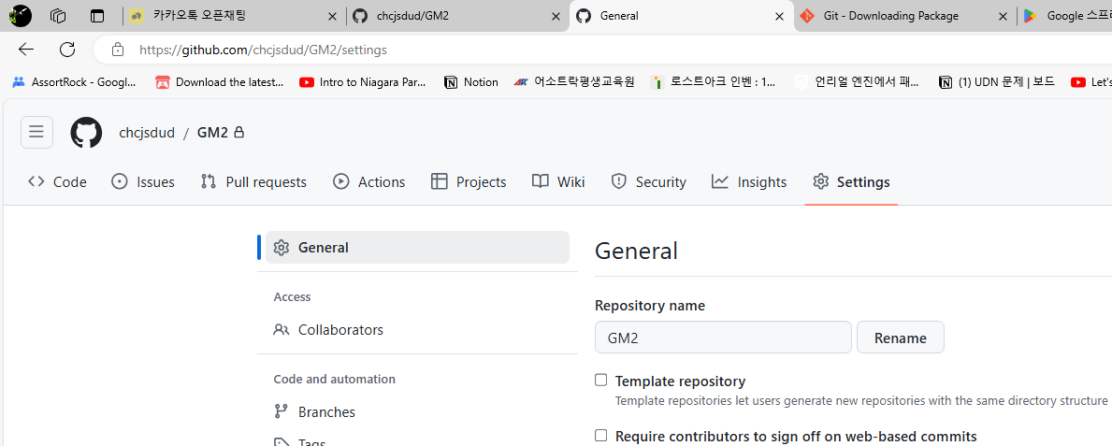

세팅으로 가서 아래의 표시항목을 누르면

Slide 26
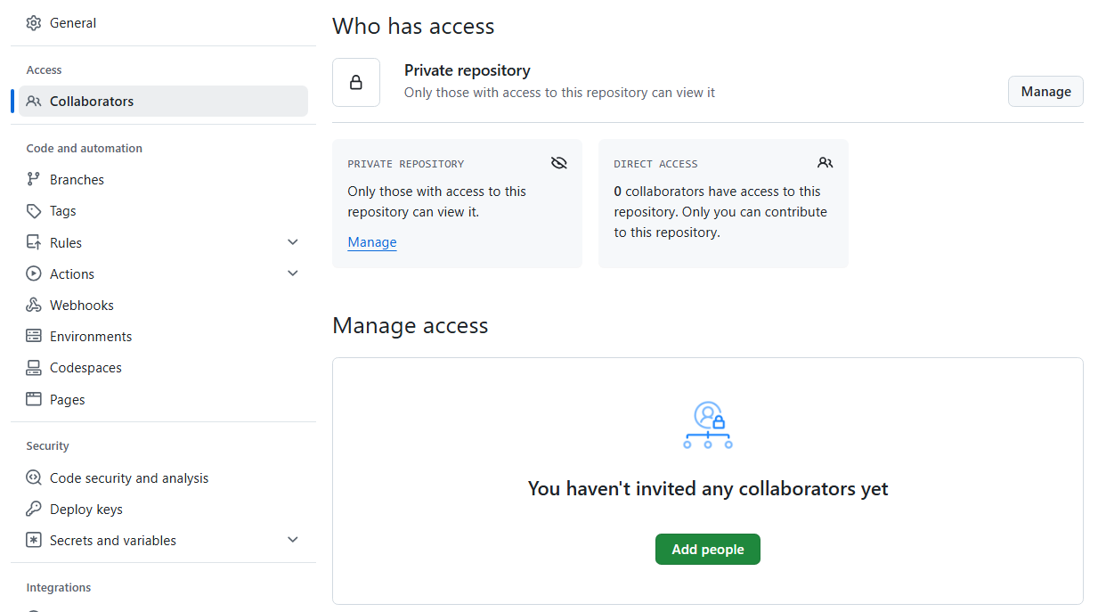

세팅으로 가서 아래의 표시항목을 누르면
초대가 가능한

Slide 27
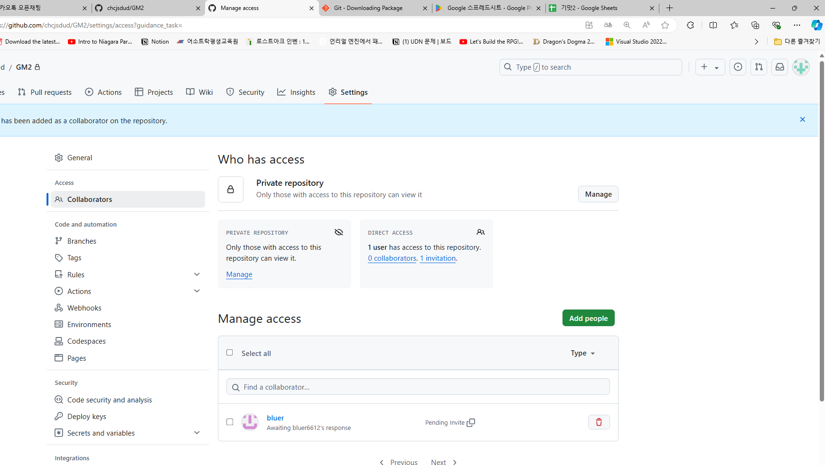

초대 받은 사람은
오른쪽 위의 자신의 아이콘을 누르면

Slide 28
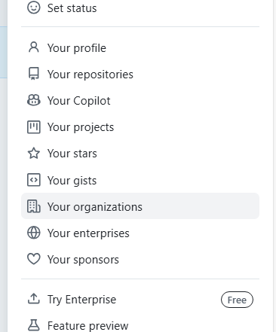

초대 받은 사람은
다음과 같은 메뉴에서 표시가 뜨고 수락을 누르면 된다.
수락 하고 난 다음에는

Slide 29
GITHUB 에 커밋하기

Slide 30
Github는 형상관리 프로그램으로
내가 오늘 파일에서 글자 1개를 바꿨어도 그걸 올린다는 행위를 통해서
스냅샷을 만드는 겁니다
스냅샷은 그순간의 상태를 저장하는 것을 말한다.
Github 대부분의
커밋 혹은 푸쉬라고 하는 행위를 해야 합니다.
Github에서는 커밋은 아직 서버에는 올리지 않은 상태를 커밋이라고 하고
내쪽에서 이제 올릴거다라고 예약을 것을 github는 커밋이라고 부릅니다.
Github에서 푸쉬란 완전히 픽스되었고 다른 사람들도 받을 수 있도록
진짜 서버에 완전히 올리는 것을 말합니다.
페치라는 개념은 받았지만 내용을 확인하고 적용할지 말지를 적용하는 단계
풀은 내꺼에 확실히 적용하겠다.

Slide 31
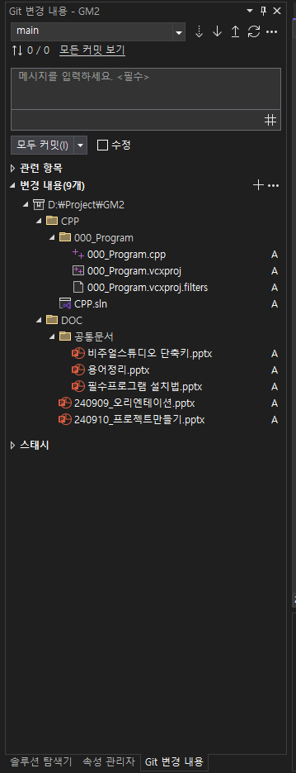
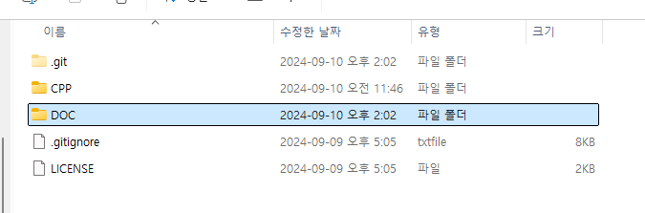
.git 숨겨진 폴더에서만 가능합니다.

Slide 32
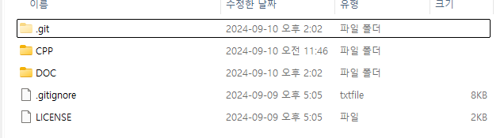
.git 숨겨진 폴더에서만 가능합니다.
이 폴더가 존재하면 비주얼 스튜디오에서 git과 자동연결을 합니다.

Slide 33
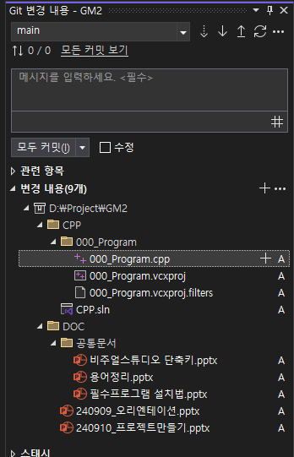
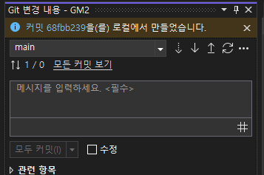





A는 파일 추가를 말합니다
M은 이파일이 이전기록이 있고 변경된 사항이 있음을 말합니다.
D삭제가 되었음을 말합니다.
내용을 적고 모두 커밋을 누르면
아직 서버에 올라간것은 아닙니다.

Slide 34
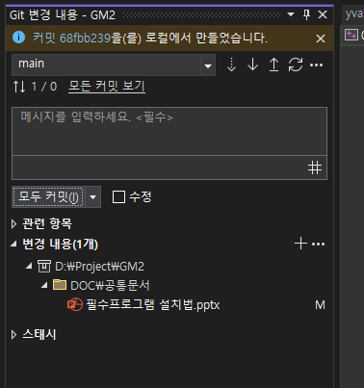
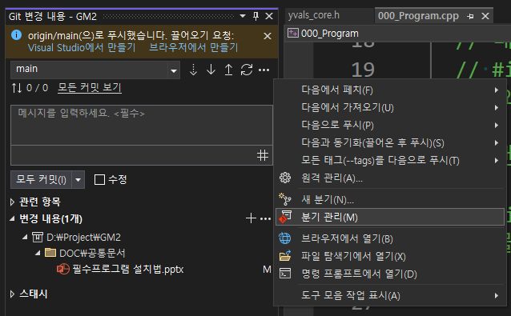
푸쉬버튼을 누르면 진짜 서버에 올라는게 github의 시스템입니다.

Slide 35
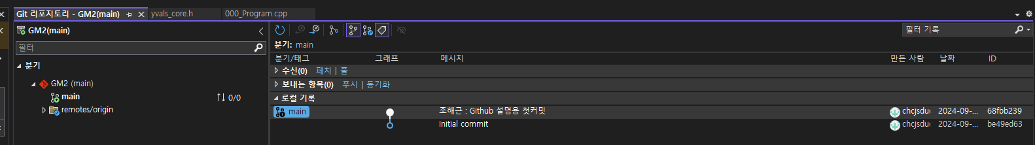
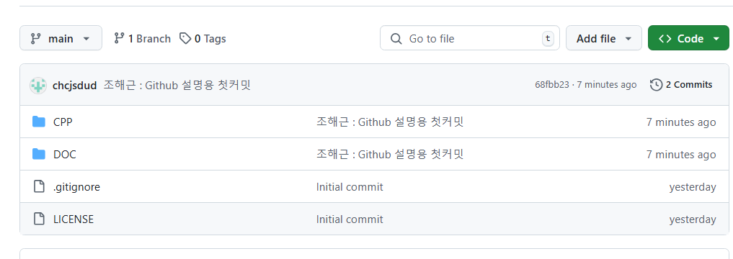
내가 올린 커밋이 제대로 push가 된것을 확인할 수 있다.
실제 파일을 확인할 수 있다.

Slide 36
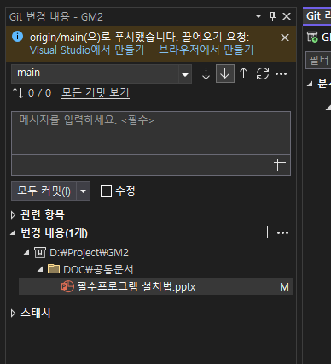



한번 내가 git clone으로 특정 프로젝트를 받았다면
Git도 완벽한 프로그램이 아니라 특정 상황에서는 버그나 오류가 있을수도 있다.
대부분의 문제는 그냥 기존 프로젝트 지우고 git clone 다시하면 된다.
하지만 귀찮다면 선생님이 새롭게 올린 부분만 현재 프로젝트에서 재적용하고 싶다면
Git Pull을 하면 되는데.
왜 커밋과 패치가 있냐? 패치는 가상으로 받고 아직 적용은 안한 상태
Pull이라고 부르는 끌어오기인데.
이걸 하시면 선생님이 새롭게 프로젝트의 최신상태로 갱신하겠다는
이야기입니다.

Slide 37
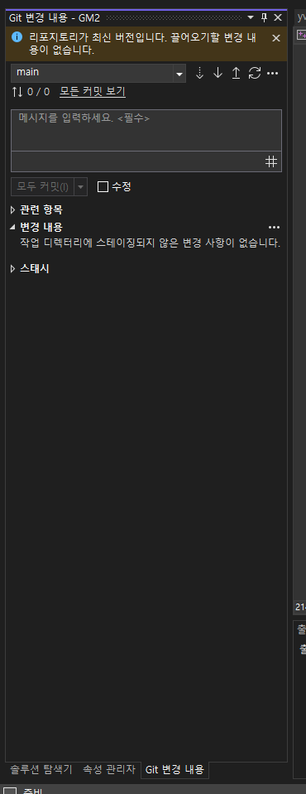
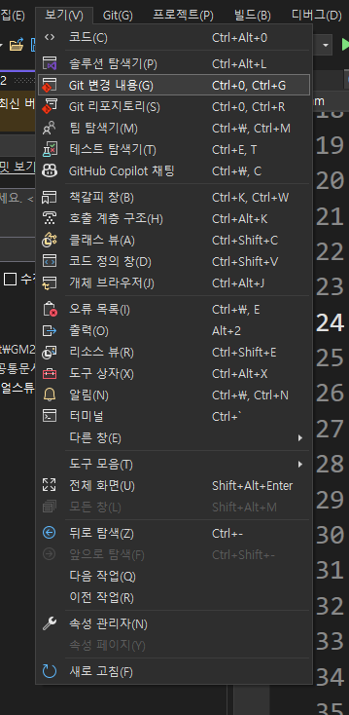

이 창이 뜨지 않을 때가 있습니다.
보기 => git 변경 내용 누르시면 나옵니다.

Slide 38
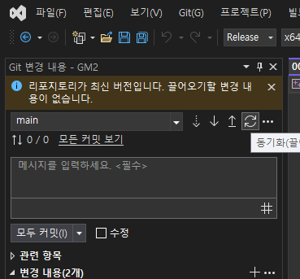

Slide 40
비주얼 스튜디오 받는 방법

Slide 41
예전에는 비주얼 스튜디오가 통짜 프로그램이었다. <= 이런 용어가 있는게 아니라.
비주얼 스튜디오가 기본적으로 정말 많은 프로그래밍 언어를 다룰수가 있습니다.
거의 모든 언어야.
JAVA MFC.. C C++ 웹개발 비주얼 스튜디오 안에 통합으로 들어 있었다.
그래서 무거웠다. 30~60기가
그래서 이제는 템플릿화가 되었습니다. 이젠 비주얼 스튜디오를 받지 않는다.
비주얼 스튜디오 인스톨러를 받습니다.
선생님은 최신버전만 사용하지만 한가지 규칙이 있는데. 정식 릴리즈 버전최신만 합니다.

Slide 42
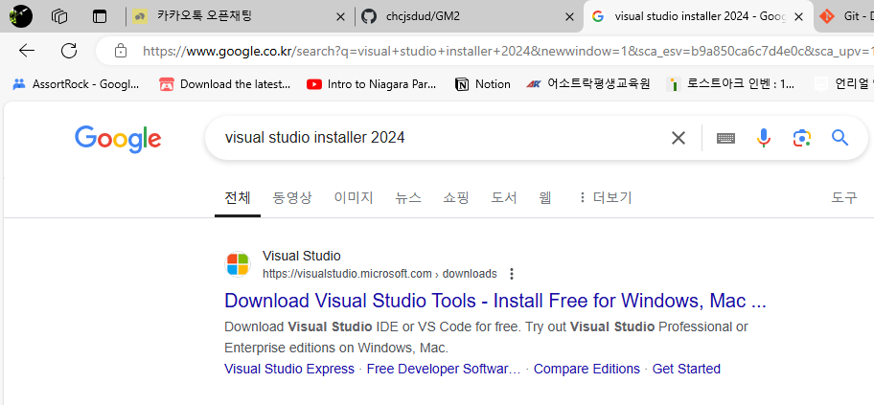

비주얼 스튜디오 툴즈 다운로드로 들어가보자.

Slide 43
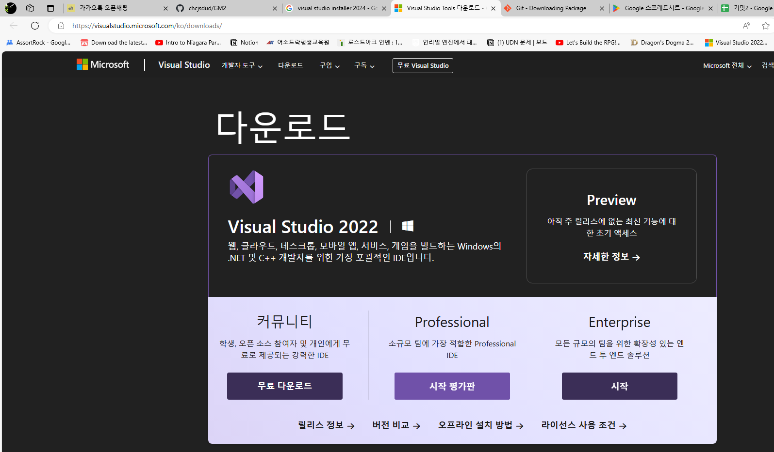

커뮤니티 버전을 받는다.

Slide 44
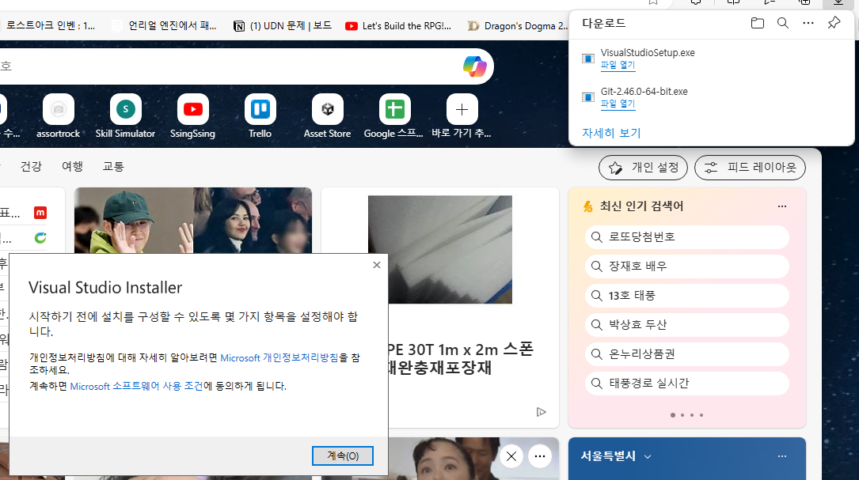



Slide 45


Slide 46



.Net 쉽게말해서 c#입니다. 그런데 여러분들 생각보다 많은 프로그램이 c#을 사용합니다.

Slide 47



C++을 하기위해서는 무조건 설치해야 한다.
C++ 컴파일러 및 window가 C++제어하는 여러가지 시스템들을 설치하는데
자동으로 동작합니다. 공부해야할 필요는 없습니다.

Slide 48


유니티는 나중에 선생님이 만든 툴때문에 설치할겁니다.
7년전에 유니티로 만든 툴이 있는데 아직도 쓰고 있습니다.
유니티에서 스프라이트 에디터를 사용하기 때문에 설치한것.

Slide 49




C++ 사용한 게임개발은 요즘에는 필수입니다.
5년전에는 없었는데. 마소가 언리얼과 협업느낌으로
지금은 저거 설치하면 언리얼과 그냥 자동으로 연결됩니다.
플랫폼 기술이라고 하는데. 예전에는 비주얼 스튜디오를 언리얼엔진에
연결하는 것도 지식이 있어야 하는 일이었다.
이녀석을 설치하면 그냥 됩니다.
추후 비주얼스튜디오 인테그레이션 툴이라는 것도 설치할겁니다.
언리얼 할때 4개월 뒤에

Slide 50


회사 스탠다드가 있는데.
우리는 그냥 한글로 비주얼 스튜디오로 합니다.

Slide 51



Slide 52

그렇게 설치가 잘 되었다면
다음의 두개의 프로그램이 보여야 한다.

